Slide 1
Capítulo 2: Diseño de la Solución
1. Descripción de estructuras de datos y operaciones:
2. Algoritmos principales:
Pseudocódigo para agregar proceso.
Pseudocódigo para cambiar estado del proceso.
3. Diagramas de Flujo
4. Justificación del diseño:

Slide 2
1. Descripción de estructuras de datos y operaciones:
Descripción de estructuras de datos y operaciones
Para el desarrollo del Sistema de Gestión de Procesos se utilizaron estructuras de datos dinámicas lineales, ya que permiten administrar información de manera más flexible y organizada durante la ejecución del programa.
Lista Enlazada Gestor de Procesos
Se utilizó para almacenar y administrar los procesos registrados en el sistema. Permite agregar, eliminar, buscar y modificar procesos dinámicamente.
Operaciones principales:
Insertar procesos.
Eliminar procesos.
Buscar procesos.
Modificar prioridad y estado.
Cola de Prioridad Planificador de CPU
Se implementó para organizar los procesos según su nivel de prioridad, permitiendo ejecutar primero los más importantes.
Operaciones principales:
Encolar procesos.
Desencolar procesos.
Visualizar cola de ejecución.
Pila Gestor de Memoria
Se utilizó para administrar la memoria siguiendo el principio LIFO (Last In, First Out), donde el último bloque asignado es el primero en liberarse.
Operaciones principales:
Push (asignar memoria).
Pop (liberar memoria).
Mostrar estado de memoria.
Relación entre estructuras
Las tres estructuras trabajan conjuntamente:
La lista enlazada administra procesos.
La cola organiza su ejecución.
La pila controla la memoria utilizada.
Esto permite simular de manera más cercana el funcionamiento básico de un sistema operativo.

Slide 3
2. Algoritmos principales:
En esta sección se presentan los algoritmos principales utilizados en el Sistema de Gestión de Procesos. Cada uno cumple una función importante dentro del programa, permitiendo administrar los procesos, organizar su ejecución y controlar la memoria de manera dinámica.Los algoritmos fueron desarrollados utilizando estructuras de datos lineales dinámicas, ya que estas ofrecen mayor flexibilidad al momento de trabajar con información que cambia constantemente durante la ejecución del sistema.
para agregar proceso
Inicio
Leer ID
Leer Nombre
Leer Prioridad
Leer Estado
Crear nuevo nodo
Si la lista está vacía Entonces
Insertar nodo como inicio
Sino
Recorrer lista hasta el último nodo
Insertar nuevo nodo al final
FinSi
Mostrar "Proceso agregado correctamente"
Fin
para encolar proceso según prioridad
Inicio
Leer proceso
Leer prioridad
Si la cola está vacía Entonces
Insertar proceso
Sino
Comparar prioridades
Insertar proceso en la posición correspondiente
FinSi
Mostrar "Proceso agregado a la cola"
Fin
para cambiar por ID
para liberar memoria
Inicio
Leer ID del proceso
Si la lista está vacía Entonces
Mostrar "No existen procesos"
Sino
Recorrer lista
Si el ID coincide Entonces
Leer nuevo estado
Actualizar estado
Mostrar "Estado actualizado correctamente"
Sino
Mostrar "Proceso no encontrado"
FinSi
FinSi
Fin
Inicio
Si la pila está vacía Entonces
Mostrar "No hay memoria para liberar"
Sino
Eliminar elemento superior
Mostrar "Memoria liberada correctamente"
FinSi
Fin

Slide 4
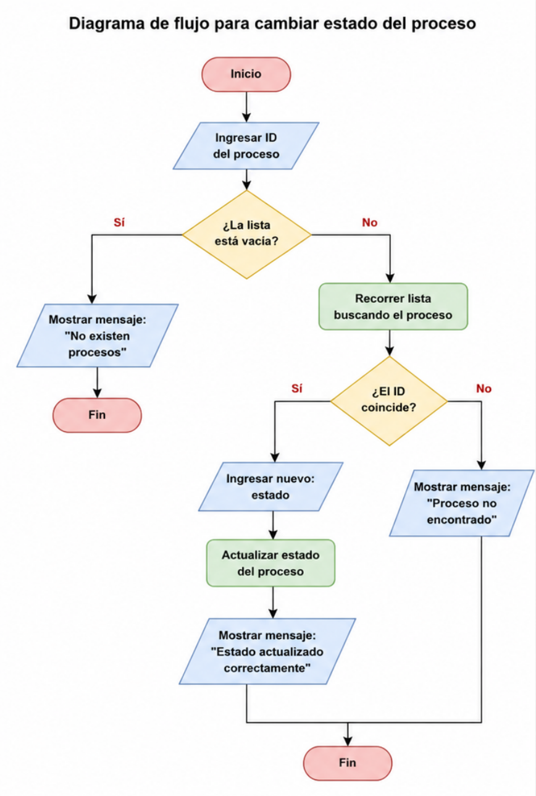
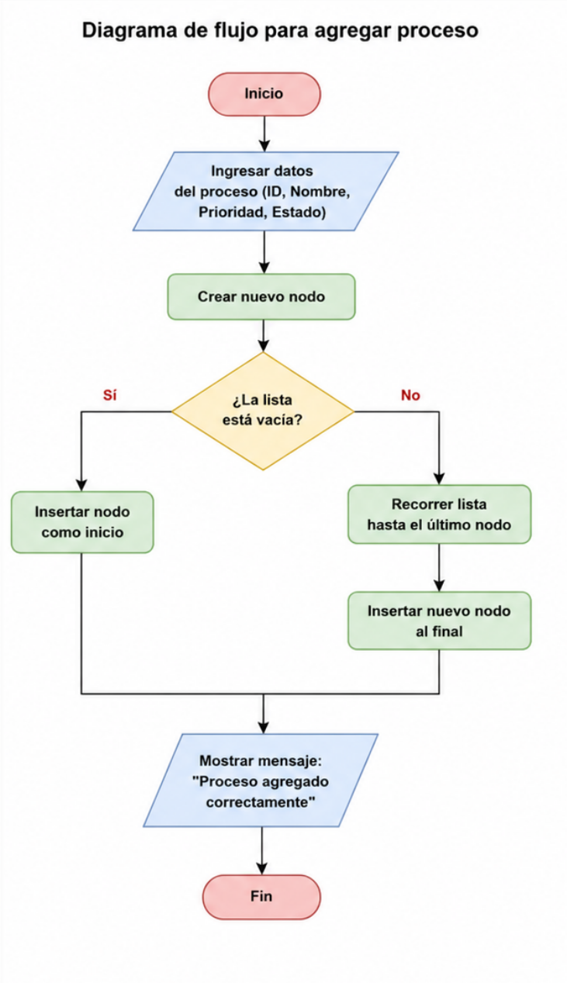
3. Diagramas de Flujo

Slide 5
4. Justificación del diseño:
2.4 Justificación del Diseño
El sistema fue diseñado utilizando estructuras de datos dinámicas lineales porque ofrecen una forma más flexible y eficiente de administrar la información durante la ejecución del programa.
En el caso de la lista enlazada, se eligió porque permite registrar y gestionar procesos sin necesidad de establecer un tamaño fijo desde el inicio. Esto facilita agregar, eliminar o modificar procesos de manera más dinámica conforme el sistema se encuentra en funcionamiento.
Por otro lado, la cola de prioridad se implementó para simular el comportamiento de planificación de la CPU en un sistema operativo real. Gracias a esta estructura, los procesos con mayor prioridad pueden ejecutarse primero, permitiendo una mejor organización y control de las tareas.
Asimismo, la pila fue utilizada para representar la administración de memoria siguiendo el principio LIFO (Last In, First Out), donde el último bloque de memoria asignado será el primero en liberarse. Esto ayuda a simular de manera más cercana cómo un sistema administra recursos temporalmente.
Ventajas del diseño
Permite un uso más flexible y dinámico de la memoria.
Facilita la organización y administración de procesos.
Mejora el control de prioridades en la ejecución de tareas.
Simula de manera más realista el funcionamiento básico de un sistema operativo.
Facilita futuras mejoras o ampliaciones del sistema.
Las operaciones de inserción y eliminación son más eficientes en estructuras dinámicas.
Desventajas del diseño
Las listas enlazadas requieren memoria adicional para almacenar referencias o punteros.
Si la cantidad de procesos aumenta demasiado, algunas búsquedas pueden tardar más tiempo.
El manejo de estructuras dinámicas hace que el código sea más complejo de desarrollar y mantener.
La cola de prioridad necesita validaciones constantes para conservar el orden correcto de ejecución.
Un manejo incorrecto de memoria dinámica podría ocasionar errores o fugas de memoria en el programa.

